Slide 1
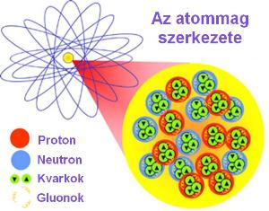
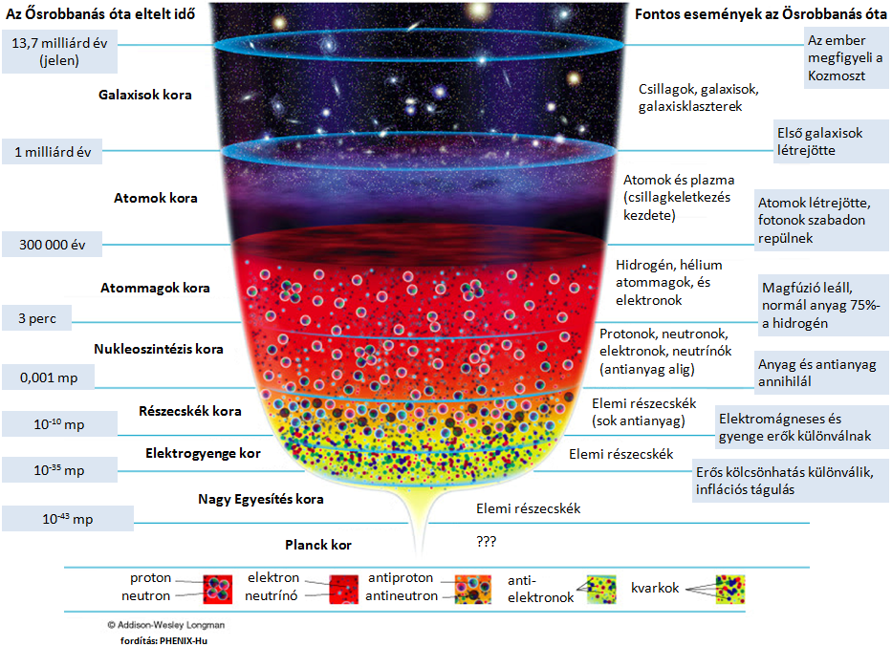
MÉRFÖLDKÖVEK: A KVARKOK FOLYADÉKÁNAK
MEGLEPŐ TULAJDONSÁGAI
Csörgő Tamás fizikus, az Európai Akadémia tagja
MATE Műszaki Intézet, Femtoszkópia Lab, KRC Gyöngyös
HUN-REN Wigner Fizikai Kutatóközpont, Budapest
A Nagy Bumm és a sok Kis Bumm: mérföldkövek
A PHENIX kísérlet és a tékozló bozon visszatérése

Slide 2
ATOMok és az atomMAG SZERKEZETE

Slide 3
VILÁGEGYETEMünk és a mai fizika

Slide 4
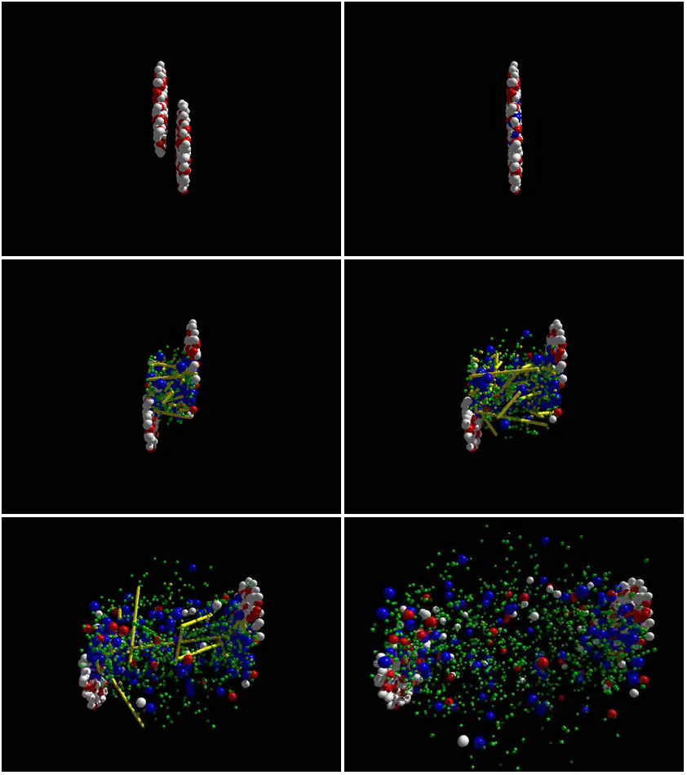
KVARKANYAG - ELMÉLETILEG
A RHIC Au+Au ütközéseinek elméleti leírása. Nagy energiás nehézion-ütközésekben erősen kölcsönható kvark-gluon plazma jön létre, megle- pő tulajdonságokkal: a kvarkok töké- letes folyadékának tulajdonságait az USA Relativisztikus Nehézion Ütköz-tető (RHIC) gyorsítójának kísérletei tárták fel a Brookhaveni Nemzeti La-boratóriumban. Az eredményeket megerősítették, és további részletek-kel gazdagították a CERN LHC ALICE, ATLAS és CMS kísérletei..

Slide 5
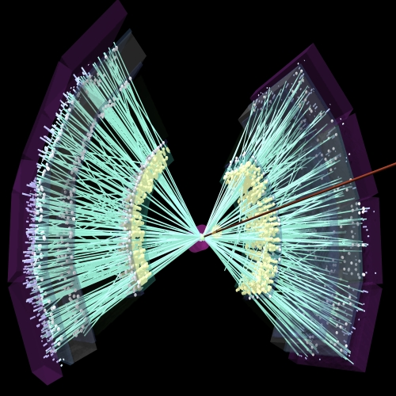
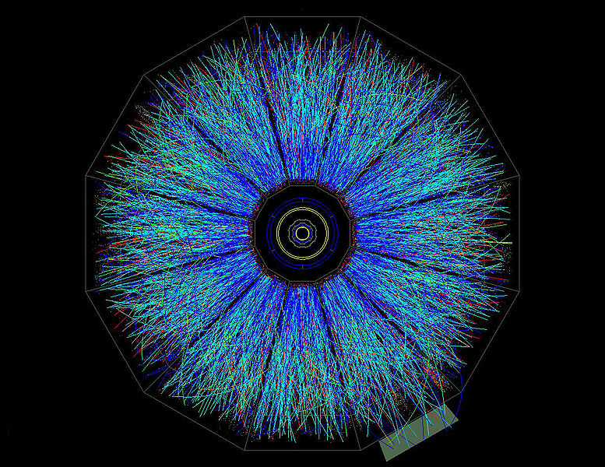
KVARKANYAG - KÍSÉRLETILEG
A kvarkok tökéletes folyadékát, angol rövidítésével az sQGP-t az USA Brookhaveni Nemzeti Laboratóriumában a PHENIX és a STAR kísérletben fedezték fel a RHIC (Relativistic Heavy Ion Collider) gyorsítóban.
A tökéletes kvarkfolyadék, az sQGP tulajdonságait megerősítette és további részletekkel gazdagította a CERH LHC ALICE, ALTAS és CMS kísérlete.

Slide 6
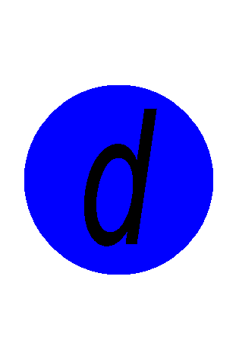

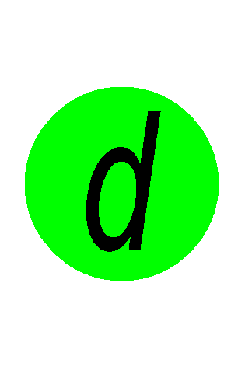
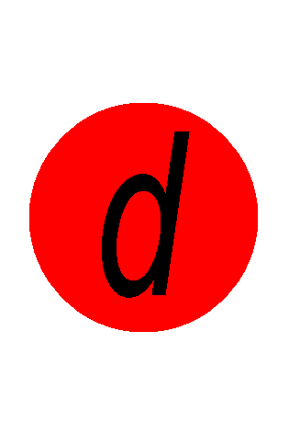






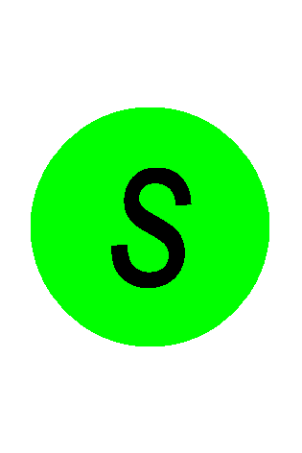

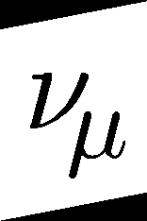
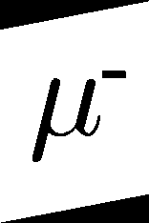








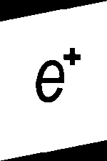


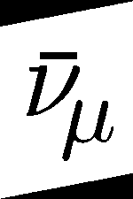

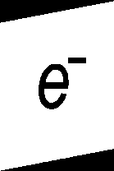

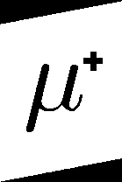
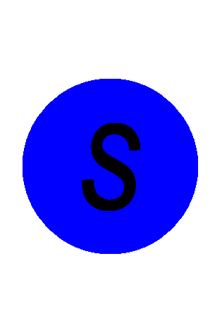

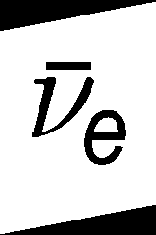



KVARKANYAG - JÁTÉKOSAN
Kvarkok: színesek. De a színek bezáródnak (~1984)!
Hadronok: fehérek és közvetlenül mérhetőek.

Slide 7
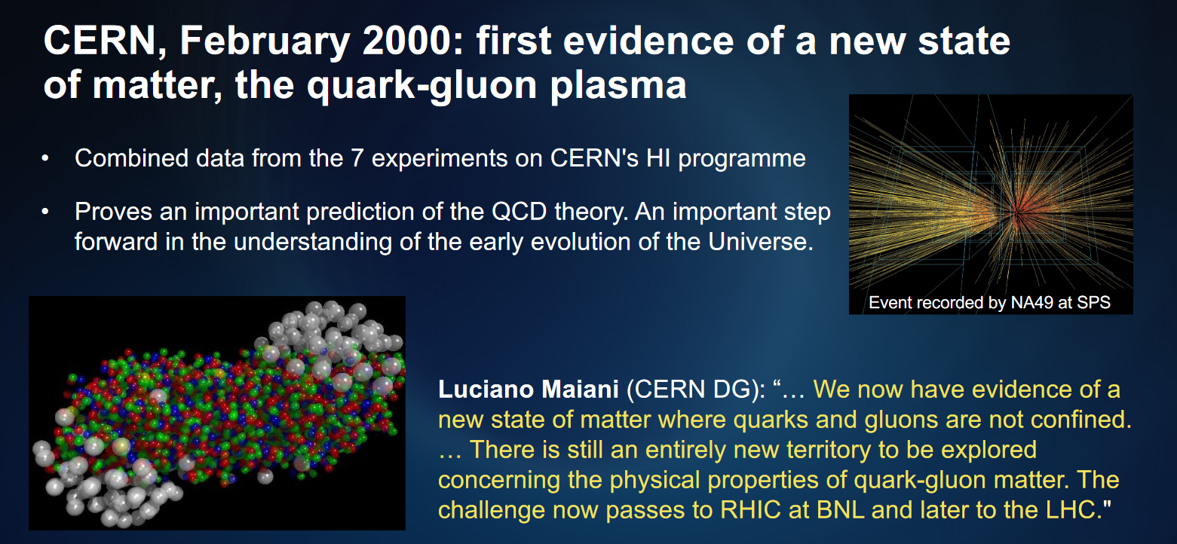
2000 - QGP felfedezés – a CERN sajtótájékoztatóján?
A NEW STATE OF MATTER, CREATED AT CERN (?)
7

Slide 8
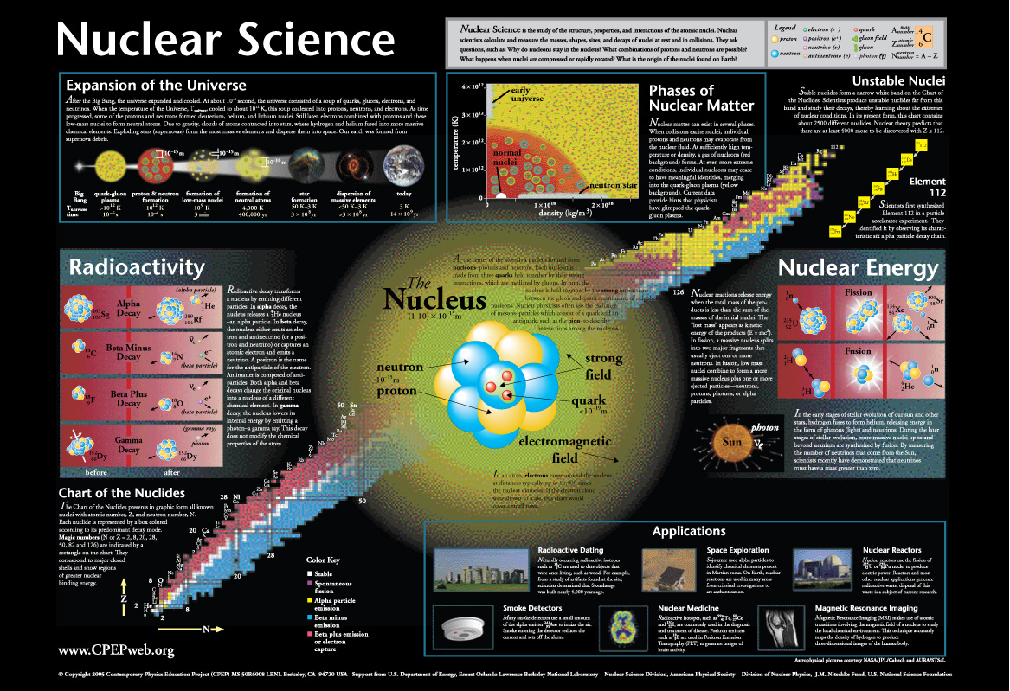
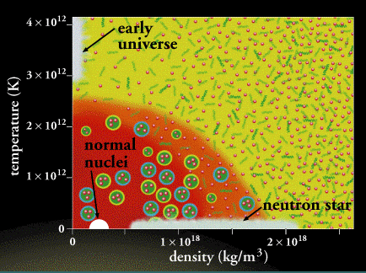
Várakozás 2000 körül
A RHIC ütközéseiben létrejöhet egy gázszerű kvark-gluon plazma állapot, szabad kvarkokkal és gluonokkal
As encoded in the Nuclear Physics Wall Chart,
http://www.lbl.gov/abc/wallchart/
Notes:
0.15 GeV/fm^3 x 10^45 fm^3/m^3 x 10^-3 gm / 6 x 10^23 = 2.5 x 10^17 kg/m^3 Check.

Slide 9
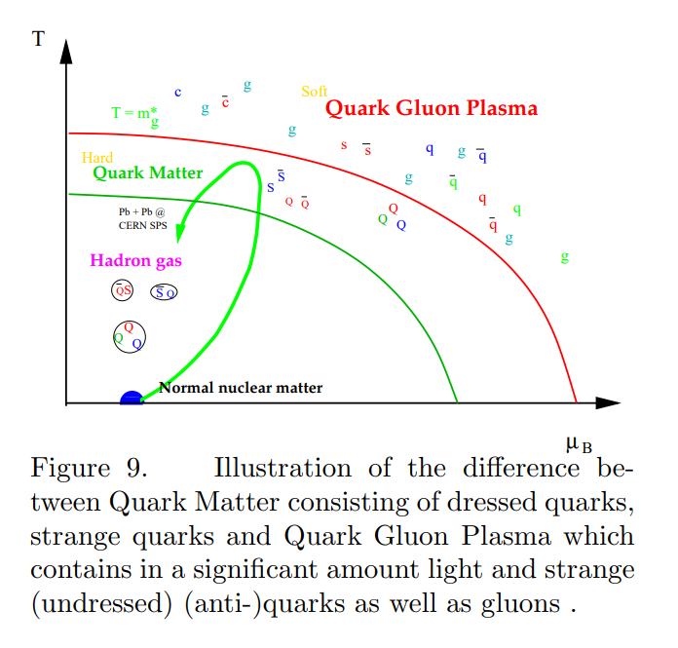
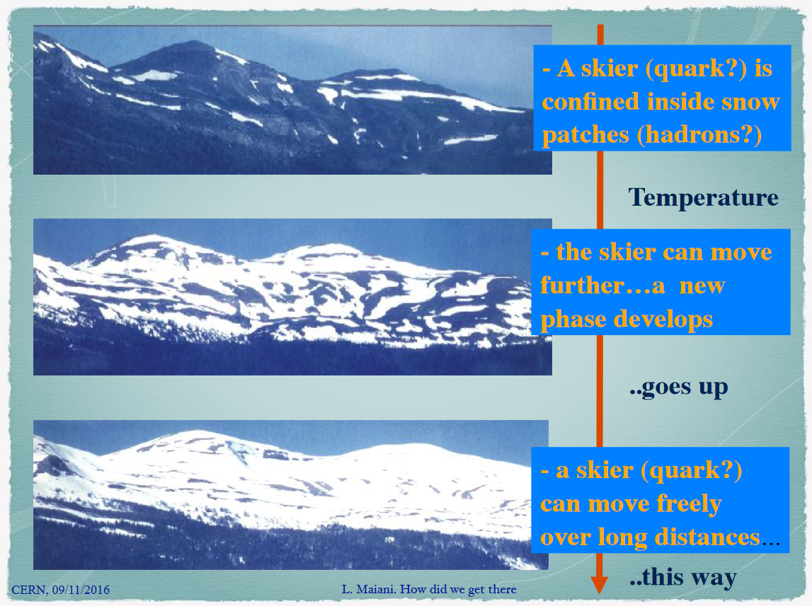
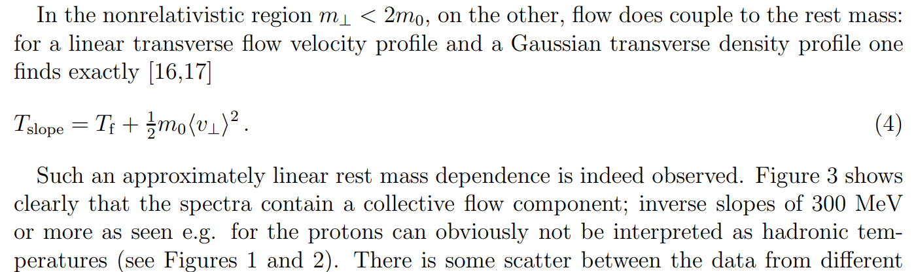
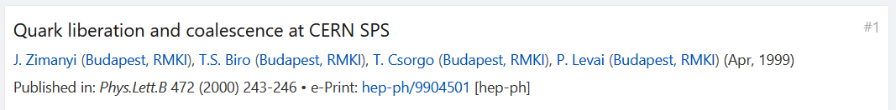
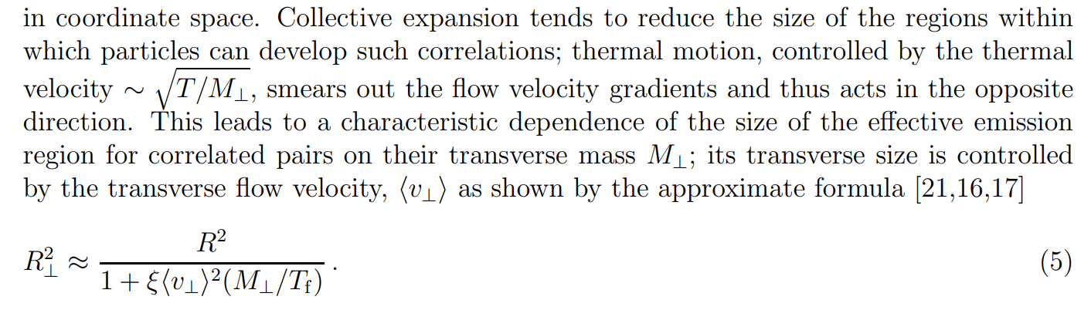
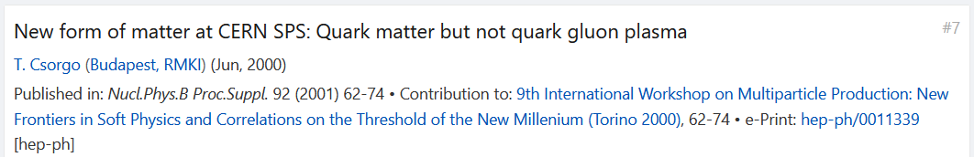
2000 – Mekkora is a kvarkok szabad úthossza ??
U. W. Heinz: signs of hydro, it is a fluid,
Mean free path tends to zero,
with references to Hungarian (Buda-Lund) results:
Nucl.Phys.A 685 (2001) 414-431,PRC54 (1996) 1390
Proc. NN2000, e-Print: hep-ph/0009170 [hep-ph]
L. Maiani, DG OF CERN :
MEAN FREE PATH OF QUARKS
tends to infinity (macroscopic)
9

Slide 10
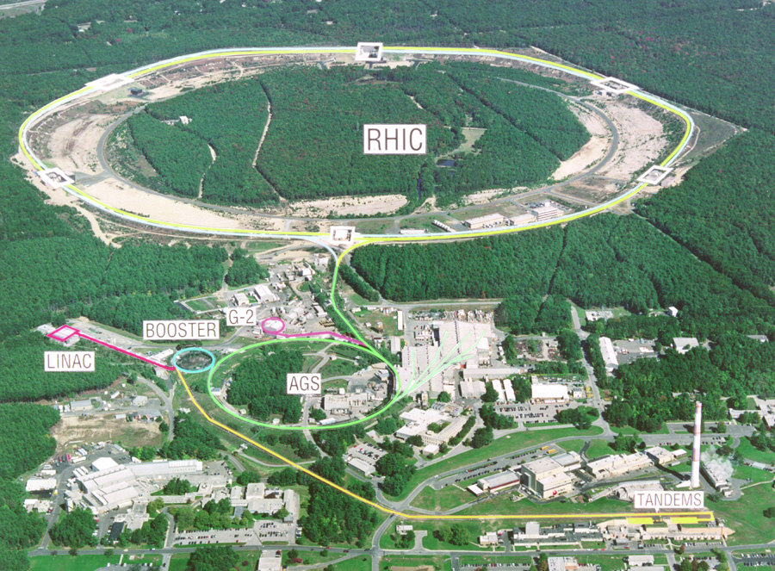

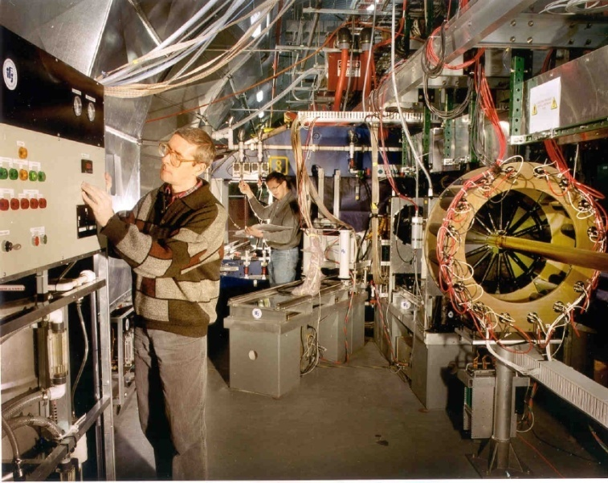
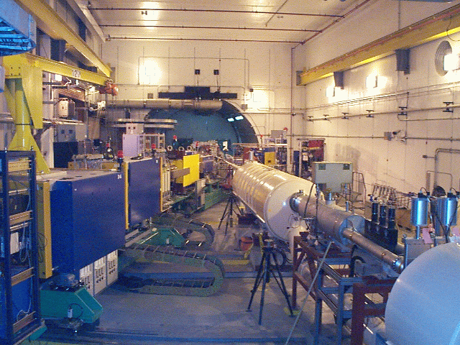
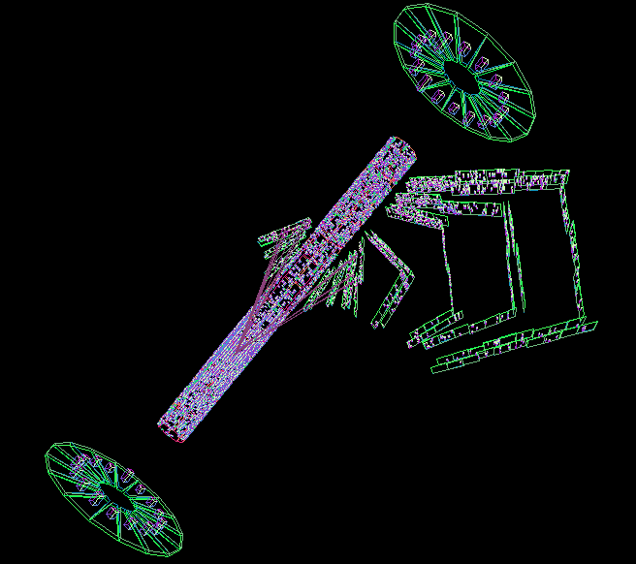
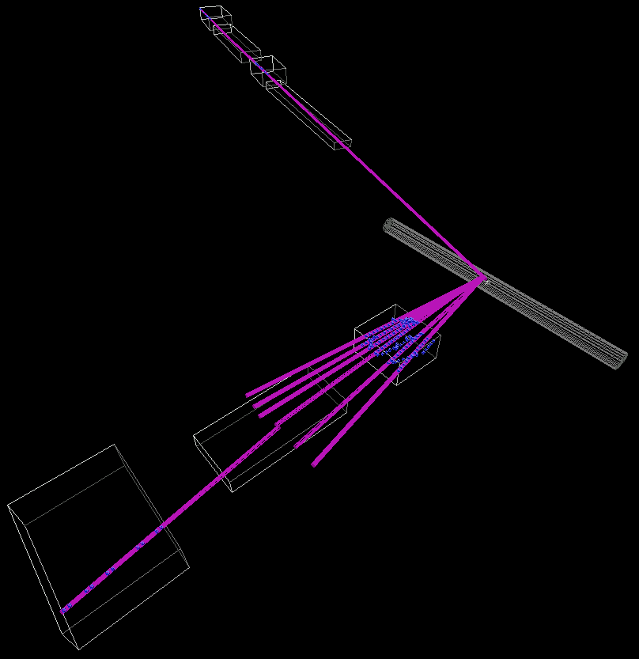

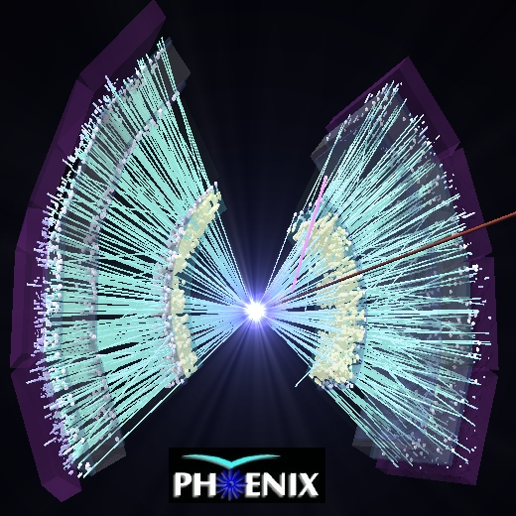
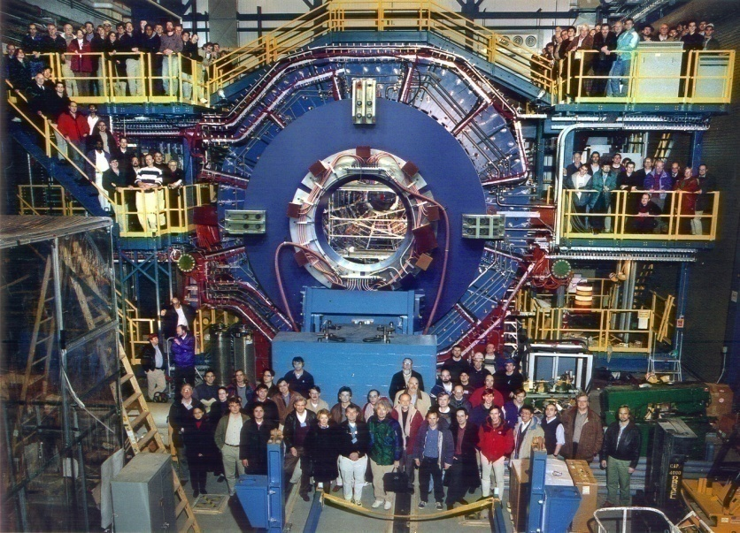
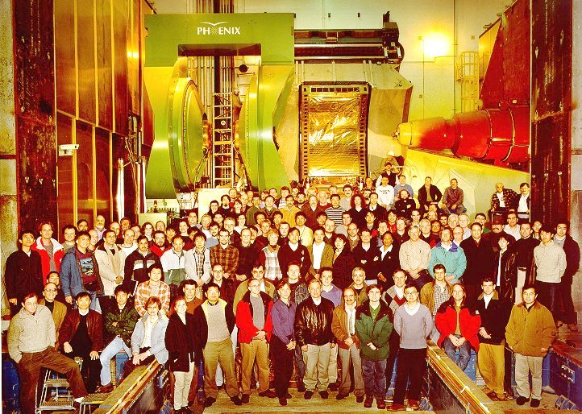

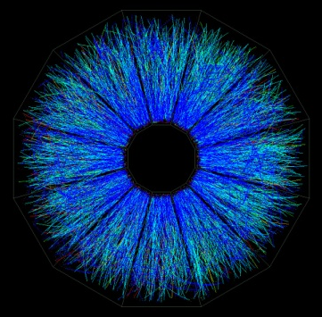
A RHIC gyorsító és a 4 RHIC kísérlet
STAR

Slide 11
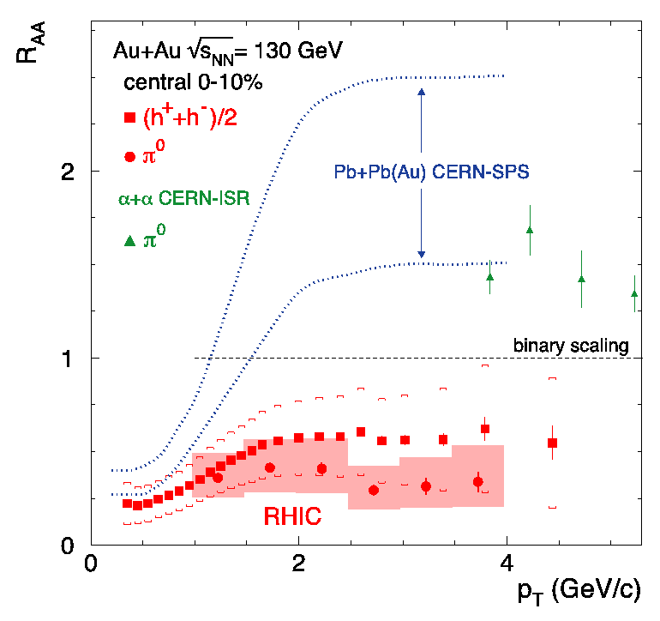
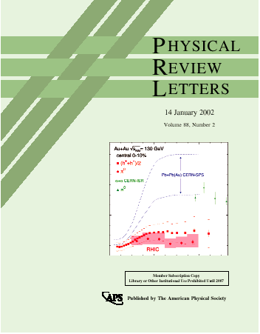
Első mérföldkő: új jelenség
A RHIC-nél a nagy transzverzális impulzusú részecskekeltés jelentős elnyomása az Au+Au ütközésben a PHENIX felfedezése
PHENIX (2002), https://arxiv.org/pdf/nucl-ex/0109003, 1200+ hivatkozás

Slide 12
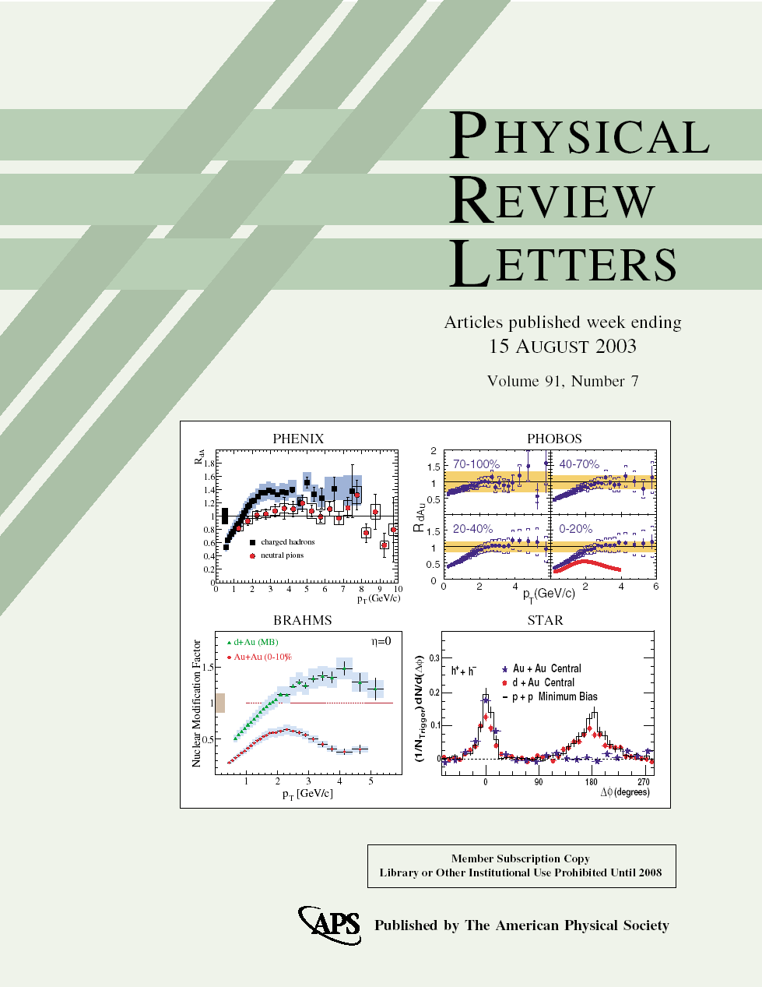
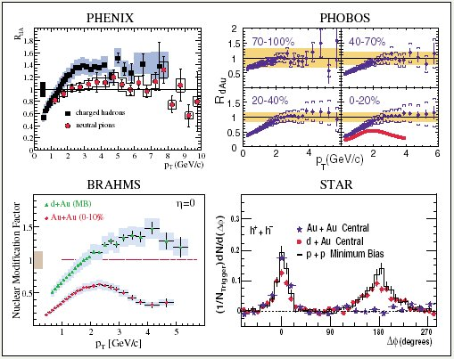
2. mérföldkő: új anyag (2003)
d+Au: nincs elnyomás
Nem nukleáris effektus
Au+Au:
Az anyag új formája!
Notes:
STAR azimuthal correlation function shows complete absence of “away-side” jet
R_AA P_T about 3-4 GEV

Slide 13
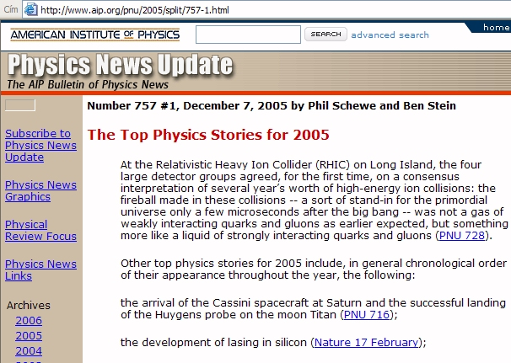
3. mérföldkő: Nem gáz, de folyadék!
http://arxiv.org/abs/nucl-ex/0410003
PHENIX: 3700+ hivatkozás ~ 20 év alatt (+BRAHMS, STAR és PHOBOS is hasonló)

Slide 14
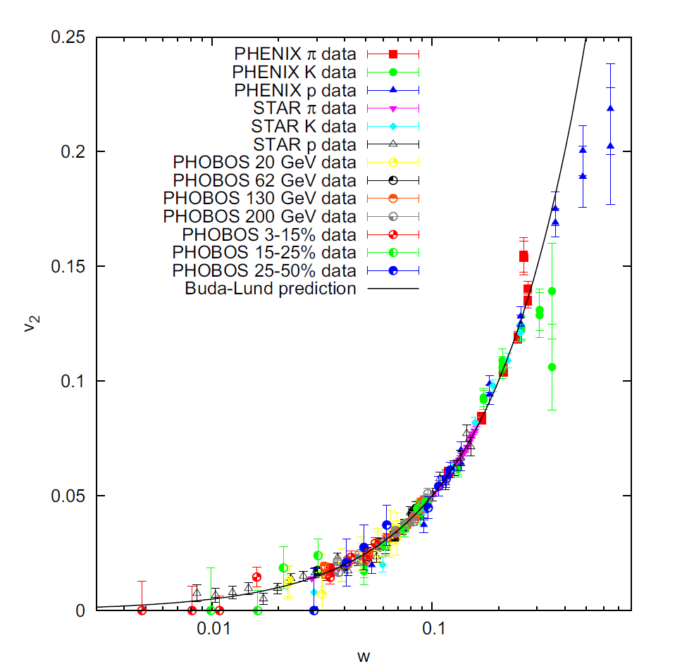

A RHIC tökéletes folyadéka
M. Csanád, T. Cs. et al, Eur. Phys.J.A38:363-368,2008

Slide 15
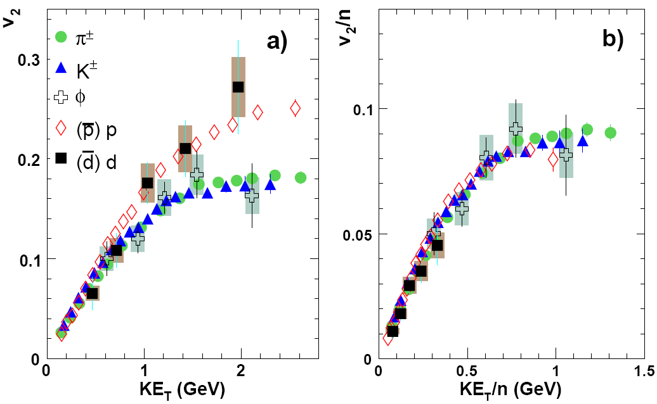
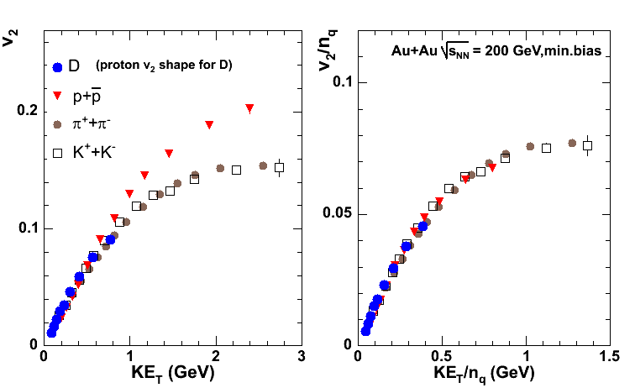
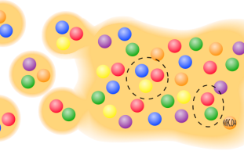
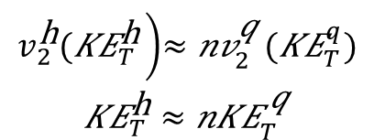
4. mérföldkő: A kvarkfolyadék
PHENIX (2007), https://arxiv.org/pdf/nucl-ex/0608033, 500+ hivatkozás
$$\begin{matrix}v_{2}^{\text{h}}({\text{KE}}_{T}^{\text{h}}\left)≈{\text{nv}}_{2}^{\text{q}}\right.({\text{KE}}_{T}^{q}) \\ {\text{KE}}_{T}^{\text{h}}≈{\text{nKE}}_{T}^{ \text{q}}\end{matrix}$$
A D mezon v₂ értéke
követi a többi mezonét
A φ mezon v₂ értéke
követi a többi mezonét
Az egy kvarkra jutó folyás egységes: ezért kvarkfolyadék!
A színek kiszabadulása: az 1980-as évektől várt, 2007-re megfigyelt!

Slide 16
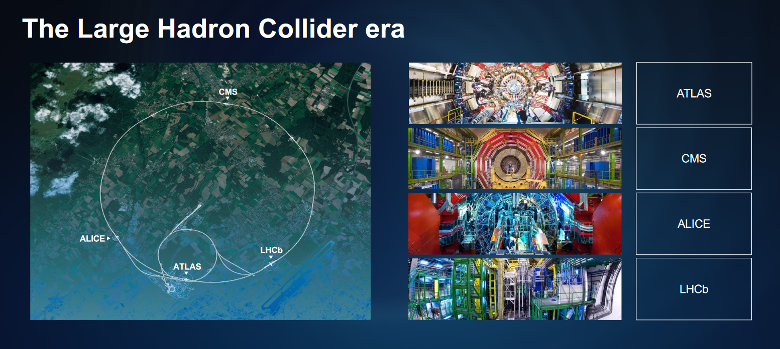
2008 - INDUL AZ LHC, A NAGY HADRONÜTKÖZTETŐ
A 10 LHC KÍSÉRLET (2025-IG):
ALICE, ATLAS, CMS, FASER, LHCb, LHCf, MATHUSLA, MILLIQAN, MOEDAL és TOTEM.

Slide 17
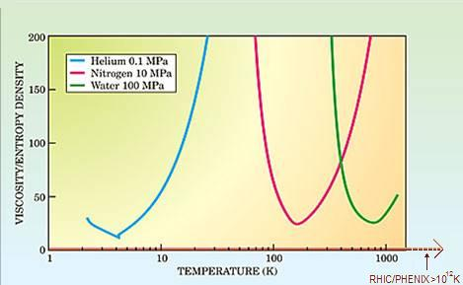
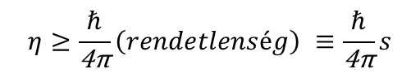
5. mérföldkő: A tökéletesség foka
Minden eddigi “realisztikus” hidrodinamikai számítás a RHIC folyadékra 0 viszkozitást tételezett fel
η = 0 → “tökéletes folyadék”
Azonban létezik egy (feltételezett)
quantum limit:
“A Viscosity Bound Conjecture”, P. Kovtun, D.T. Son, A.O. Starinets, hep-th/0405231
Hogy viszonyulnak a
“rendes”
folyadékok
ehhez a limithez?
(4 π) η/s > 10 !
RHIC tökéletes folyadék
4/3 < (4 π) η/s < 2 < < 10
A kvarkfolyadék
bizonyítottan
tökéletes …
De milyen forró?
$$η≥\frac{ℏ}{\text{4}\text{π}}\left(rendetlenség\right) ≡\frac{ℏ}{\text{4}\text{π}}s$$
PHENIX (2006), 800+ Hivatkozás
https://arxiv.org/pdf/nucl-ex/0611018
(4π)

Slide 18
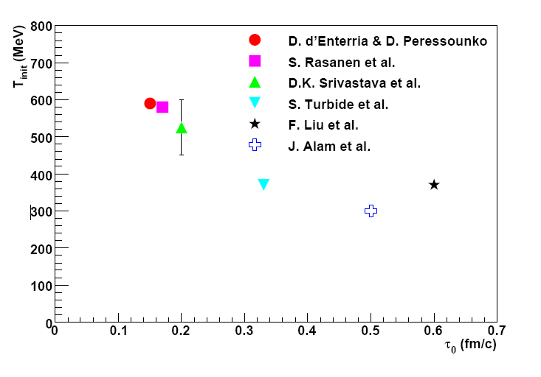
6. mérföldkő: a kezdeti hőmérséklet
T_{Au Au, eff}= 221±19±19 MeV
T_{C} ~ 170 MeV, Hagedorn + QCD emlélet
A.Adare et al.PHENIX Collaboration, Phys.Rev.Lett.104:132301 (2010)
Közvetlenül az adatokból: T_{ini} > T_{Au Au} ~ 221 MeV
Hidrodinamika: T_{ini} ≥ 300 MeV ~ 4 Terakelvin, ha τ_{init} = 0.15 - 0.6 fm/c
Részecskék Hagedorn tömegspektruma: T_{c} ~ 170 MeV ~ 2 Terakelvin

Slide 19
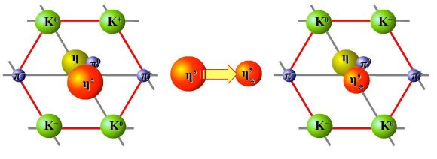
7. mérföldkő: van másik átmenet is!
A RHIC-nél
- Új jelenség
- Új anyag
- tökéletes folyadék
- kvarkok folyadéka
Jellemzői:
Opálos, R_{AA} ~ 0.2
Csillapítási hossz ~ 2 fm
C_{s} = 0.35 ± 0.05
Hubble állandó: (2-4) 10²² Hz
η/s ≤ szuperfolyékony He/5
T_{init} ≥ 300 MeV
ε_{init} ≥ 15 GeV/fm³
p _{init} ≥ 1.5 GeV/fm³
Nem egy,
hanem két átmenet!
Δm_{η'} ≥ 200 MeV
RHIC-nél hadronanyagban
az η' mezon tömegcsökkenése
egy elveszett szimmetria helyreáll
T. Cs, R. Vértesi, J. Sziklai
Phys.Rev.Lett.105:182301,2010
R. Vértesi, T. Cs, J. Sziklai
Nucl.Phys. A830 (2009) 631C-632C
Phys. Rev. C83 (2011) 054903
↔ T[U_{A}(1)] < T_{c}

Slide 20

Mérföldkövek – az előadás alapja
Élet és Tudomány 2010 év 49 szám 1542. oldal,
Cs.T. Zimányi 2010 Nehézionfizikai Téli Iskola előadása

Slide 21
MI IS TÖRTÉNT 2010 ÓTA ?

Slide 22

higgs bozon a BerzeTÖKBEN
~ 2013: Megtaláltuk az első berzés Higgs bozont!

Slide 23
NYELVEZET
BOZON: sokan lehetnek
pontosan azonos állapotban.
Pl: foton, Higgs, pion stb
FERMION: csak egyedül lehet
pontosan azonos állapotban.
Pl: elektron, pozitron, proton, neutron stb.

Slide 24

A PHENIX Detektor - 2010
PHENIX Nehézion
Összefoglaló előadás
Novák Tamás. at ICNFP’24
Central Arm detektorok
DC: Drift Chamber
PC1 – PC3: PAD Chamber
PbSc: EM Cal
PbGl: EM Cal
HBD: Hadron Blind Det
(half magnetic field in CM)
Nem fért rá:
BBC, ZDC: centralitás
24

Slide 25
PHENIX DeteKtor @ RHIC – MÁRA MÁR A MÚLTÉ
16 év adatfelvétel: változatosság.
9 ütközési típus és 9 energia.
Geometria és energia változtatás.
Ütközés | Mérés éve
Au+Au | 2001, 2002, 2004, 2007, 2008, 2010, 2011, 2014, 2016
d+Au | 2003, 2008, 2016
Cu+Cu | 2005
U+U | 2012
Cu+Au | 2012
³He+Au | 2014
p+Au | 2015
p+Al | 2015
PHENIX befejezte az adatgyűjtést.
De az adatok elemzése folytatódik.
PHENIX: nagy felfedezési potenciál.
25

Slide 26

U_{A}(1) szimmetria helyreállása: ki lehet-e kapcsolni?
Függ-e az ütközések frontálisságától?
26
PHENIX adatok + Monte Carlo szimulációk, PHENIX Phys. Rev. C 97 (2018) 064911:
0-30 % Au+Au @ 200 GeV Levy Bose-Einstein érzékeny módszer az η’ módosulására

Slide 27


2024 KARÁCSONYA

Slide 28

2024 KARÁCSONYA

Slide 29


2024 KARÁCSONYA
η’
η’
η
*

Slide 30

PHENIX: 2024 KARÁCSONYI AJÁNDÉK

Slide 31

ÖSSZEFOGLALÁS
2010- 2024: A TÉKOZLÓ BOZON VISSZATÉRT
RÉSZECSKEFIZIKAI CSALÁDJA KÖRÉBE!
A FIZIKAI VÁKUUM MEGOLVASZTÁSA (folyt. köv.)

